Slide 1
O SUAS e Rede Privada na oferta de serviços, programas, projetos e benefícios socioassistenciais e o Cadastro Nacional de Entidades de Assistência Social - CNEAS
Departamento da Rede Socioassistencial Privada do SUAS - DRSP
Secretaria Nacional de Assistência Social - SNAS

Slide 2
QUEM SÃO AS ENTIDADES DE ASSISTÊNCIA SOCIAL?
Artigo 3º, Lei nº 8.742/1993 – LOAS
Art. 3º Consideram-se entidades e organizações de assistência social aquelas sem fins lucrativos que, isolada ou cumulativamente, prestam atendimento e assessoramento aos beneficiários abrangidos por esta Lei, bem como as que atuam na defesa e garantia de direitos.

Slide 3
QUEM SÃO AS ENTIDADES DE ASSISTÊNCIA SOCIAL? (cont.)
As entidades de assistência social devem:
Executar ações de caráter continuado, permanente e planejado;
Assegurar que os serviços, programas, projetos e benefícios socioassistenciais sejam ofertados na perspectiva da autonomia e garantia de direitos dos usuários;
Garantir a gratuidade em todos os serviços, programas, projetos e benefícios socioassistenciais – inexistência de cobrança pelos serviços;
Garantir a existência de processos participativos dos usuários na busca do cumprimento da missão da entidade ou organização.

Slide 4
DADOS GERAIS
PEAS/IBGE 2006: 16.089 entidades de assistência social (antes da migração das creches e pré-escolas para a Educação);
Censo SUAS Rede Privada 2010: 9.398 entidades de assistência social inscritas e com parceria/convênio com Municípios;
Censo SUAS Rede Privada 2011: 10.192 entidades inscritas nos CAS municipais e do DF preencheram questionário em 100%.
PEAS/IBGE 2013 (1ª Etapa): 14.791 entidades de assistência social.

Slide 5
DADOS GERAIS: CNEAS
16.839 entidades privadas de assistência social e ofertas socioassistenciais inscritas nos CAS de maneira válida, em todo Brasil.

Slide 6
DADOS GERAIS
(cont.)
Concentração na Região Sudeste (MG e SP), seguida das regiões Nordeste (BA e CE), Sul (PR e RS), Centro Oeste e Norte;
Atuação, em sua grande maioria, na esfera municipal, o que reafirma a dimensão do território como componente estruturante da rede socioassistencial;

Slide 7
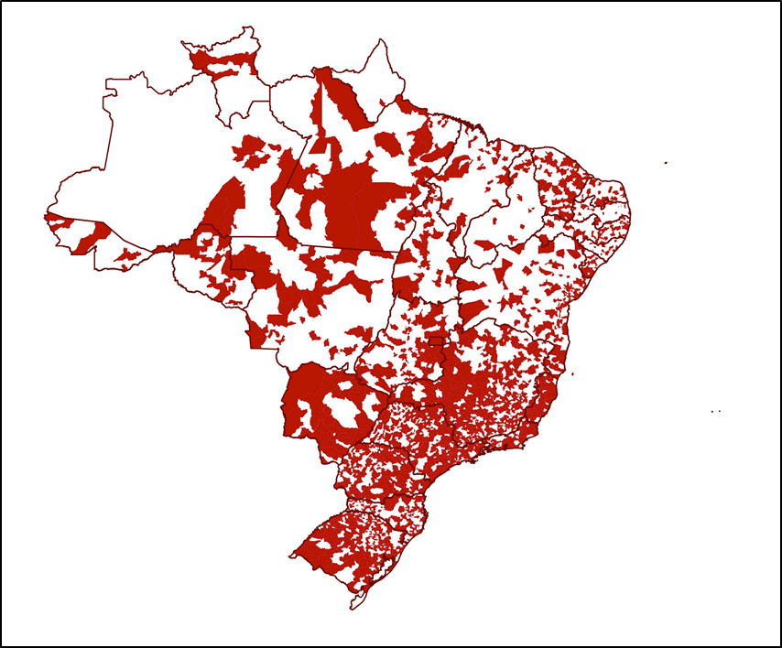
Distribuição das entidades privadas em 2.414 municípios brasileiros.

Slide 8
DADOS GERAIS: CNEAS MINAS GERAIS
3.957 entidades privadas de assistência social e ofertas socioassistenciais com inscrição válida nos CAS, em 461 municípios.

Slide 9
Quantidade de ofertas socioassistenciais
Minas Gerais
Ofertas | Quantidade de ofertas
Proteção Social Básica | 2.248
Proteção Social Especial Média Complexidade | 705
Proteção Social Especial Alta Complexidade | 877
Benefícios Eventuais | 548
Atividade de Assessoramento, Defesa e Garantia de Direitos | 3.552
Ações de Promoção da Integração ao mercado de Trabalho nos termos da Resolução CNAS nº 33/2011 | 304
Ações de habilitação e reabilitação da pessoa com deficiência e a promoção de sua integração à vida comunitária nos termos da Resolução CNAS nº34/2011 | 329
Fonte: Base Inicial do CNEAS

Slide 10
Quantidade de ofertas socioassistenciais - Minas Gerais
Nível de Proteção | Nome do Serviço | Quantidade de Ofertas | CERTIFICADAS
Proteção Básica | Serviço de Convivência e Fortalecimento de Vínculos | 1995 | 39,7%
 | Serviço de Proteção Social Básica no Domicílio para Pessoa com Deficiência, Idosas e suas Famílias | 253 | 70,8%
Proteção Especial Média Complexidade | Serviço de Proteção Social a Adolescentes em Cumprimento de Medida Socioeducativa de Liberdade Assistida (LA) e de Prestação de Serviços à Comunidade (PSC) | 63 | 58,7%
 | Serviço de Proteção Social Especial para Pessoas com Deficiência, Idosas e suas Famílias | 405 | 83%
 | Serviço Especializado em Abordagem Social | 175 | 70,3%
 | Serviço Especializado para Pessoas em Situação de Rua | 62 | 40,3%
Proteção Especial Alta Complexidade | Serviço de Acolhimento Institucional | 734 | 23,8%
 | Serviço de Proteção em Situações de Calamidades Públicas e de Emergência | 104 | -
 | Serviço de Acolhimento em República | 17 | -
 | Serviço de Acolhimento em Família Acolhedora | 22 | -

Slide 11
PRESSUPOSTOS DO MODELO REGULATÓRIO DO SUAS
A REDE SOCIOASSISTENCIAL deve INTEGRAR e ARTICULAR as ofertas estatais e aquelas prestadas pelas entidades.
“as entidades prestadoras de assistência social são vistas como parceiras estratégicas e corresponsáveis na luta pela garantia de direitos sociais” (PNAS, 2004)
A formação da rede socioassistencial não é um dado, depende da ação do governo local, do diagnóstico e do planejamento do território, do conhecimento da oferta e da demanda de serviços para a efetiva articulação em rede.

Slide 12
NÍVEIS DE PERTENCIMENTO DAS ENTIDADES
DE ASSISTÊNCIA SOCIAL NO SUAS
Implementados a partir de processos e instrumentos, por meio dos diferentes níveis de pertencimento ao SUAS: Inscrição, Cadastro Nacional de Entidades de Assistência Social – CNEAS, Vínculo SUAS e Certificação oportunizarão aos gestores e conselheiros:
Conhecer a quantidade e qualidade das ofertas da política de assistência social, em cada uma das unidades da federação;
Oferecer informações e instrumentos para o exercício do Controle Social;
Possibilitar a organização da prestação de serviços socioassistenciais, segundo demanda e necessidades existentes;
Constituir a rede socioassistencial como uma dinâmica de relações, de vínculos e referências de pertencimento, desde o âmbito local, até o municipal, estadual e por regiões dos municípios;

Slide 13
INSCRIÇÃO
Artigo 9º, Lei nº 8.742/1993 – LOAS e Resolução CNAS n° 14/2014
Nível inicial de reconhecimento ao SUAS;
Competência dos CMAS/CAS-DF com base nos parâmetros nacionais e normatizações do CNAS (tipificação, assessoramento e defesa, habilitação e reabilitação, promoção da integração ao mercado de trabalho).

Slide 14
→ A Resolução CNAS nº 14, de 15 de maio de 2014 revoga a Resolução nº 16, de 05 de maio de 2010 e estabelece os parâmetros nacionais para a inscrição das entidades e organizações de assistência social, bem como dos serviços, programas, projetos e benefícios socioassistenciais nos Conselhos de Assistência Social (Art. 1º).
→ A inscrição nos conselhos é a condição primeira para o funcionamento da entidade e organização de assistência social (Art. 5º).

Slide 15
Entende-se por parâmetro o conjunto de orientações básicas que constituem diretrizes para o cumprimento das normativas vigentes. Que delimitam o campo específico de responsabilidade e intervenção da política de Assistência Social, qual seja, atenção a indivíduos e famílias em situação de vulnerabilidade e risco pessoal e social.
Os Conselhos de Assistência Social municipais e do DF possuem autonomia para proceder a eventuais adaptações, considerando as especificidades locais, desde que não venham a ferir os princípios contidos nesta Resolução.

Slide 16
CNEAS Art. 19, Lei nº 8.742/1993 – LOAS Banco de dados nacional que será alimentado pelo gestor local e validado pelo MDS como instrumento de gestão.
“Compete ao órgão da Administração Pública Federal responsável pela coordenação da Política Nacional de Assistência Social: (...)
XI - coordenar e manter atualizado o sistema de cadastro de entidades e organizações de assistência social, em articulação com os Estados, os Municípios e o Distrito Federal”;

Slide 17
CADASTRO NACIONAL DE ENTIDADES
DE ASSISTÊNCIA SOCIAL - CNEAS
Instrumento eletrônico de gestão e monitoramento das ofertas prestadas por entidades privadas no âmbito do SUAS.
Compartilhado entre os entes federados, deverá ser preenchido pelos órgãos gestores dos municípios e DF.
Para acesso ao CNEAS é necessário Ter Perfil no SAA (administrador órgão gestor titular/adjunto) ou Ter perfil “Técnico da Gestão Municipal” (delegação de perfil pelo gestor aos técnicos).

Slide 18
O CNEAS oportunizará aos gestores...
Conhecer a cobertura e os tipos dos serviços ofertados pelas entidades em regular funcionamento no Brasil;
Auxiliar na gestão das ofertas das entidades privadas, sob a responsabilidade dos gestores, na sua função de realizar o monitoramento e avaliação da política de assistência social nos termos da LOAS, a partir das informações disponibilizadas;
Tornar efetiva a inserção da entidade de assistência social no SUAS.
Tornar de domínio público o universo das entidades de assistência social em território nacional, sua localização e as informações sobre os serviços e atenções prestadas.

Slide 19
QUAIS ENTIDADES PRIVADAS / OFERTAS DEVERÃO SER CADASTRADAS NO CNEAS?
TODAS as entidades privadas/ofertas inscritas nos conselhos de assistência social e regulamentadas, independente de estarem conveniadas ou não com órgãos públicos de qualquer esfera, conforme Resolução CNAS 14/2014.

Slide 20
SEÇÕES DO CADASTRO NACIONAL DE ENTIDADES DE ASSISTÊNCIA SOCIAL (Preenchimento pelo Gestor Local)
Seção I - Dados Gerais do Gestor
Questões Gerais sobre gestão e monitoramento das entidades/dos serviços, programas, projetos e benefícios socioassistenciais ofertados nos municípios.
Seção II – Detalhamento das Ofertas
Identificação da entidade; Detalhamento de cada oferta prestada pela mesma; Deverá ser atribuído peso para cada dimensão desse detalhamento; Será possível gerar Plano de Adequação para correção de inconsistências e reordenamentos necessários.
Seção III - Relação do gestor com a entidade
Financiamento por serviço/convênio; Monitoramento sistemático e continuado; Relação da entidade no território; Aspectos de indicam a articulação “em rede”; Indicação do pertencimento à Rede (serviços e da entidade); do Caráter Nacional (CNEAS) e do Vínculo SUAS – da entidade de assistência social.

Slide 21
VISITA TÉCNICA PARA PREENCHIMENTO DO CNEAS
A visita técnica é a melhor forma de aproximação do órgão gestor municipal e do DF com as entidades privadas de seu território.
Na visita o órgão gestor reconhece e monitora sua rede, dialoga com os profissionais, se aproxima do público atendido, analisa a adequação da infraestrutura, avalia a prestação das ofertas, propõe melhorias, entre outras coisas.
A visita à entidade torna-se um dos procedimentos
mais importantes deste processo.

Slide 22
Programa de Aprimoramento da Rede Socioassistencial Privada – Aprimora REDE*
Alterado pela Resolução nº. 33 de 11 de dezembro de 2014, do Conselho Nacional de Assistência Social – CNAS.
Estabelece critérios e procedimentos para incentivar a qualificação das ofertas das entidades privadas no âmbito do SUAS do Cadastro Nacional de Entidades Socioassistencial - CNEAS.
* Em vigência desde abril de 2014

Slide 23
COMO FUNCIONA O PROGRAMA APRIMORA-REDE? (cont.)
Para cada Cadastro Preenchido será repassado o valor de R$ 50,00;
Considerar-se-á cadastro eletronicamente válido, para efeito de cofinanciamento, aquele corretamente preenchido, enviado e inserido no CNEAS até 31 de julho de 2015.
O cofinanciamento federal para o Programa Aprimora Rede se dará por meio de transferência automática do Fundo Nacional de Assistência Social – FNAS para os Fundos municipais e do DF.

Slide 24
COMO PODERÁ SER UTILIZADO O RECURSO?
Com Ressarcimento dos custos operacionais das visitas técnicas e do preenchimento do CNEAS
aquisição de materiais de expediente;
despesas com transporte da equipe técnica (combustível, passagens, etc.);
alimentação;
contratação de serviços de terceiros;
melhoria na infraestrutura informacional (internet, banco de dados, etc.), dentre outros.
NÃO PODERÁ SER UTILIZADO EM DESPESAS DE CAPITAL

Slide 25
Panorama de preenchimento CNEAS Região Sudeste – Minas Gerais
Entidades e ofertas no CNEAS | Quantidades de Municípios no CNEAS | Municípios que iniciaram o Preenchimento | Cadastros em Preenchimento | Cadastros Concluídos
3.957 | 461 | 150 | 1.578 | 373

Slide 26
CERTIFICAÇÃO
Lei nº 12.101/2009, Lei 12.868/2013, Decreto nº 7.237/2010 e Portaria MDS nº353/2011.
Nível de reconhecimento que possibilita o acesso à isenção das contribuições à Seguridade Social prevista no § 7º do art. 195 da CF/98 (financiamento indireto), entre outros;
Competência do MDS, conforme disposto no inciso XI, art. 19 da LOAS, respaldada na decisão de inscrição dos CAS e nas informações constantes do Cadastro Nacional de Entidades prestadas pelo gestor local.
O Vínculo SUAS é condição suficiente para sua concessão.

Slide 27
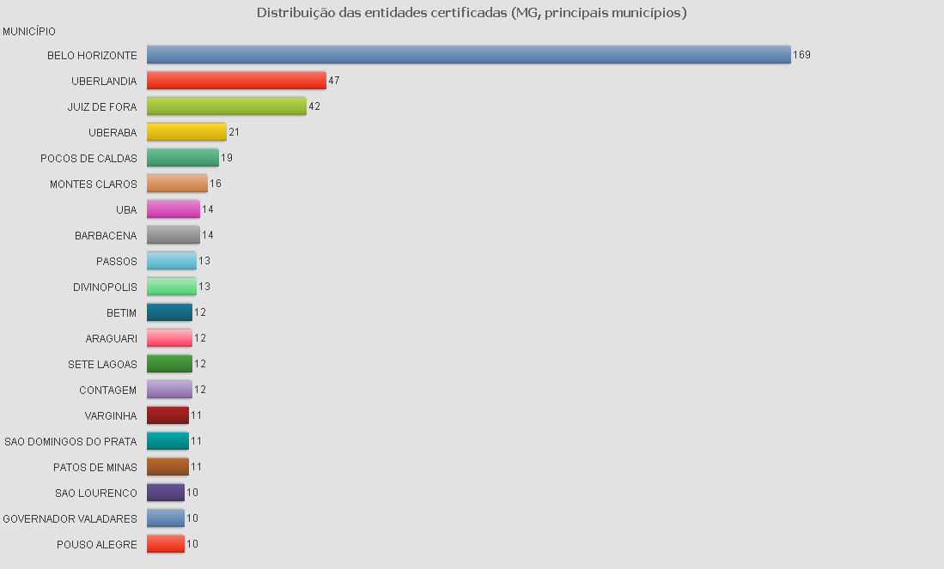
851 entidades certificadas pelo MDS em Minas Gerais

Slide 28
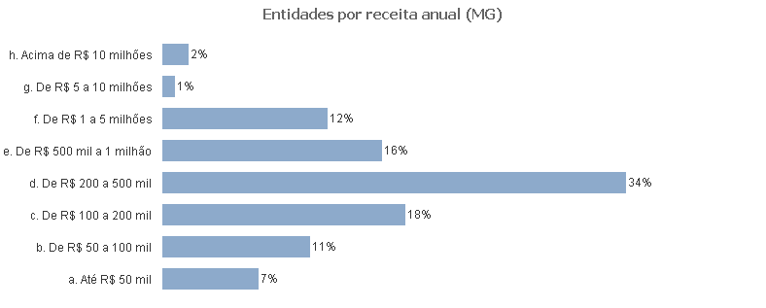
Receita Anual das entidades Certificadas pelo MDS em Minas Gerais

Slide 29
Principal Fonte de Financiamento das entidades Certificadas pelo MDS em Minas Gerais

Slide 30
Relação SUAS e Marco Regulatório da Sociedade Civil - Lei nº 13.019/2014 - MROSC:
Cria o Termo de Colaboração e o Termo de Fomento como instrumentos aptos a formalizar referidas contratualizações;
Apresenta regras para a realização de chamamento público – que será de caráter obrigatório e prévio à contratualização – regras mínimas e uniformes para a formalização destes Termos;
Aponta a possibilidade de uma prestação de contas diferenciada face ao montante do valor a ser repassado por meio da celebração dos Termos.

Slide 31
Relação SUAS e Marco Regulatório da Sociedade Civil - Lei nº 13.019/2014 - MROSC:
Próximos passos:
Avaliar possibilidade de aprimoramento da legislação;
Contratação de consultoria pelo MDS
Encontro Nacional CONGEMAS
Câmara Técnica da CIT

Slide 32
Aspectos a serem debatidos e aprofundados na âmbito do SUAS - Câmara Técnica CIT:
Especificidade das parcerias que envolvem serviços de natureza continuada;
Possibilidade de criação de um padrão nacional para as parcerias do SUAS;
Necessidade de planejamento das parcerias, em conformidade com os planos de assistência social;
Regra sobre do chamamento público considerando diretrizes e especificidades da assistência social;

Slide 33
Aspectos a serem debatidos e aprofundados na âmbito do SUAS - Câmara Técnica CIT:
Hipóteses em que o chamamento público deve ser dispensado (art. 30) ou é inexigível em razão da territorialização dos serviços (art. 31 e art. 24, § 2º);
Flexibilizar exigência de 3 anos de existência da OSC para parcerias em âmbito local (art. 24, § 1º);
Possibilitar procedimento diferenciado para a formalização e execução de parcerias de baixo valor, considerando porte do Município e da OSC;
Foco: debater e encaminhar diferentes possibilidades de projetos e demais intrumentos normativos que aprimorem a referida Lei considerando itens problematizados ou ainda de regras de transição que viabilizem a aplicação da legislação

Slide 34
Desafios a serem enfrentados pela política de Assistência Social

Slide 35
Vínculo SUAS e o acesso ao financiamento por meio de parcerias
A vinculação ao Suas é o reconhecimento pelo MDS de que a entidade de assistência social integra a rede socioassistencial.
Para o reconhecimento referido, a entidade deverá: ser entidade de assistência social, estar inscrita nos CMAS e integrar o CNEAS
As entidades de assistência social vinculadas ao SUAS celebrarão parceria com o poder público para a execução de serviços, programas, projetos e ações de assistência social, nos limites da capacidade instalada, observando-se as disponibilidades orçamentárias.

Slide 36
Serviços Socioassistencias e o caráter continuado
O Decreto nº 5.085/2004, define as ações continuadas como “aquelas financiadas pelo Fundo Nacional de Assistência Social que visem ao atendimento periódico e sucessivo à família, à criança, ao adolescente, à pessoa idosa e à portadora de deficiência...”
Tipificação nacional de serviços socioassistenciais
Quando executados pelas entidades de assistência social, por meio de parcerias, os serviços não podem ser descontinuados aos usuários.

Slide 37
A especificidade das parcerias na política de assistência social
Sustentabilidade financeira das entidades de assistência social, considerando que é uma política não contributiva, que deve ser ofertada sem nenhum tipo de cobrança dos usuários.
Financiamento dos serviços das entidades vinculadas ao SUAS: definição do valor desse financiamento em relação à capacidade de atendimento
Forma de contratualização e sistemática de financiamento, considerando a natureza pública e continuada dos serviços que as entidades ofertam.

Slide 38
Avanços da Lei 13.019/2014 para as parcerias do SUAS
Possibilidade de criação de um padrão nacional para as parcerias do SUAS
Necessidade de planejamento das parcerias, em conformidade com os planos de assistência social
Regra sobre do chamamento público
Clareza das etapas da parceria e autorização de uso dos recursos para pagamento de pessoal e custos indiretos

Slide 39
Pela atenção agradecemos!
Dúvidas, críticas, sugestões e/ou elogios:
redeprivadasuas@mds.gov.br
aplicacoes.mds.gov.br/cneas
www.mds.gov.br
0800-707-2013

